Slide 1
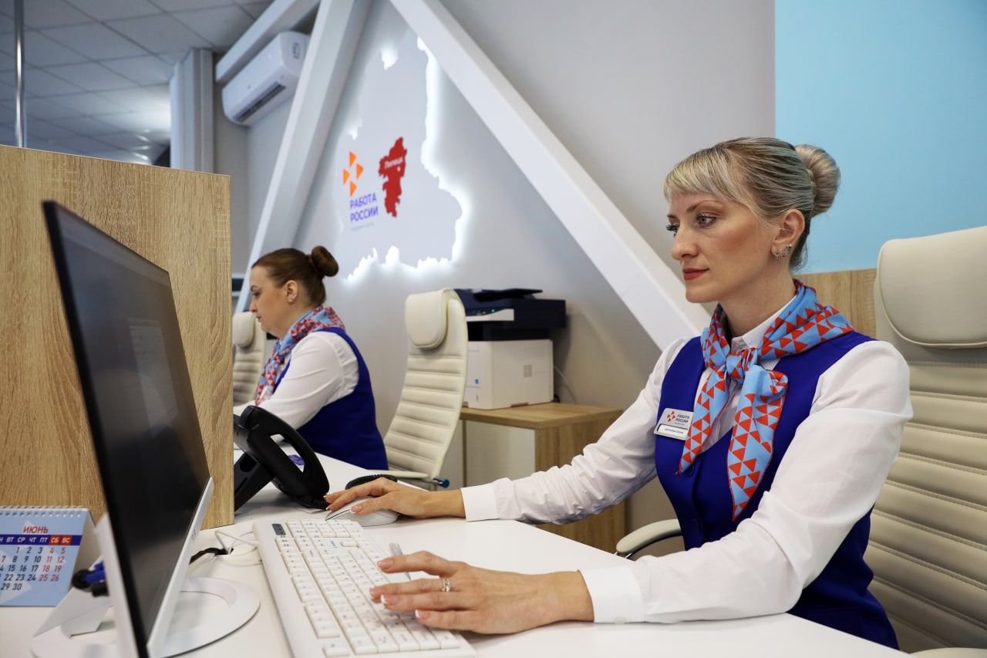
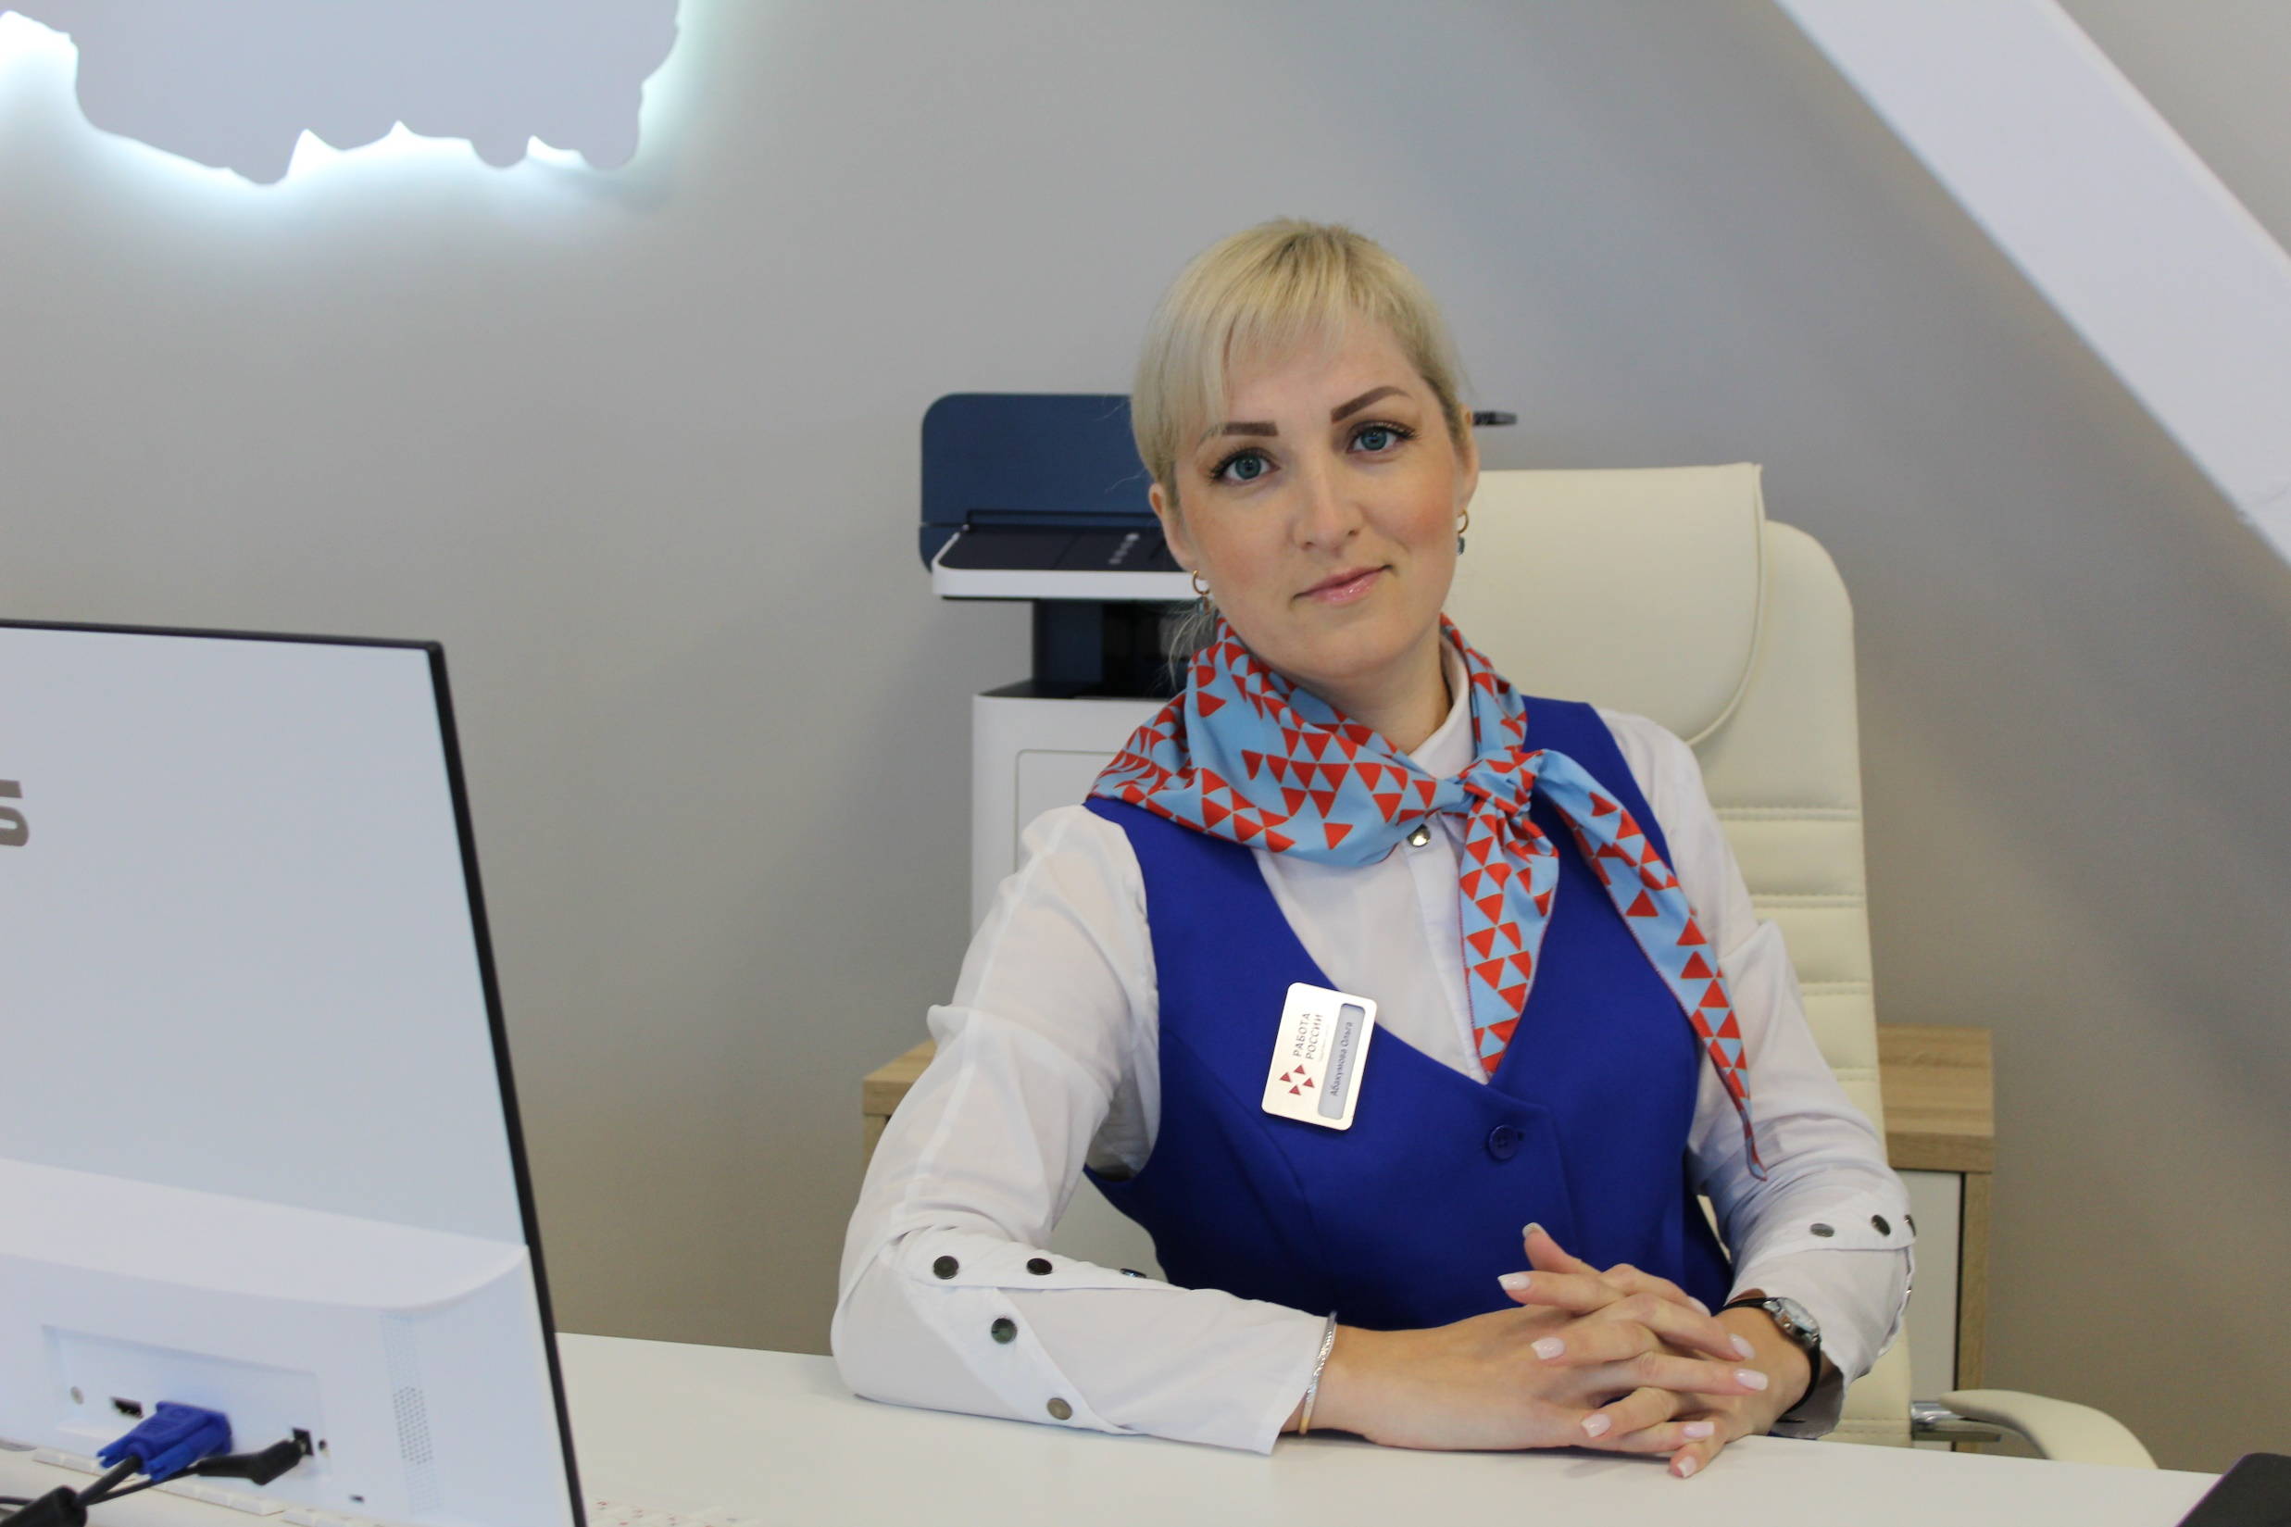
Отделение Фонда пенсионного и социального страхования Российской Федерации по Сахалинской области
Финансовое обеспечение предупредительных мер по сокращению производственного травматизма и профессиональных заболеваний и санаторно-курортного лечения работников , занятых с вредными и опасными производственными факторами

Slide 2
Отделение Фонда пенсионного и социального страхования Российской Федерации по Сахалинской области
Итоги работы ОСФР по Сахалинской области за 2024 г. по финансовому обеспечению предупредительных мер по сокращению производственного травматизма и профессиональных заболеваний.
В 2024 году в ОСФР по Сахалинской области поступило 428 заявлений о финансовом обеспечении предупредительных мер по сокращению производственного травматизма и профессиональных заболеваний.
Принято 398 решений о финансовом обеспечении предупредительных мер на сумму 155 633 000 руб. и
30 решений об отказе в финансовом обеспечении предупредительных мер.
4. Проведение специальной оценки условий труда. 47 организаций на сумму 3 294 833 руб. 57 коп.
1. Приобретение работникам, занятым на работах с вредными и (или) опасными условиями труда, а также на работах, выполняемых в особых температурных условиях или связанных с загрязнением, средств индивидуальной защиты, изготовленных на территории государств - членов Евразийского экономического союза, специальной одежды, специальной обуви и других средств индивидуальной защиты, а также смывающих и (или) обезвреживающих средств. 48 организаций на сумму 85 848 771 руб. 75 коп.
2. Проведение обязательных периодических медицинских осмотров (обследований) работников. 308 организаций на сумму 58 320 200 руб. 00 коп.
3. Санаторно-курортное лечение работников не ранее чем за пять лет до достижения ими возраста, дающего право на назначение страховой пенсии по старости в соответствии с пенсионным законодательством Российской Федерации. 6 организаций на сумму 4 248 193 руб. 49 коп.
7. Обеспечение работников бесплатной выдачей молока или других равноценных пищевых продуктов. 2 организации на сумму 468 311 руб. 30 коп.
5. Санаторно-курортное лечение работников, занятых на работах с вредными и (или) опасными производственными факторами. 5 организаций на сумму 2 511 586 руб. 34 коп.
6. Приобретение страхователями, осуществляющими пассажирские и грузовые перевозки, приборов контроля за режимом труда и отдыха водителей (тахографов). 3 организации на сумму 600 849 руб. 79 коп.
8. Приобретение страхователями аптечек для оказания первой помощи. 14 организаций на сумму 253 239 руб. 23 коп.
9. Обучение по охране труда и (или) обучение безопасным методам и приемам выполнения работ повышенной опасности, в том числе горных работ, а также действиям в случае аварии или инцидента на опасном производственном объекте. 6 организаций на сумму 87 014 руб. 53 коп.

Slide 3
Отделение Фонда пенсионного и социального страхования Российской Федерации по Сахалинской области
№ | Реестр Заявлений о финансовом обеспечении предупредительных мер по сокращению производственного травматизма и профессиональных заболеваний работников 2024 год | ОКВЭД
1 | ОБЩЕСТВО С ОГРАНИЧЕННОЙ ОТВЕТСТВЕННОСТЬЮ "ВОСТОК-МГК" | 42.11
2 | ОБЩЕСТВО С ОГРАНИЧЕННОЙ ОТВЕТСТВЕННОСТЬЮ "ВОСТОКДОРСТРОЙ" | 42.11
3 | ОБЩЕСТВО С ОГРАНИЧЕННОЙ ОТВЕТСТВЕННОСТЬЮ "КЕНЦ РОССИЯ" | 41.20
4 | ОБЩЕСТВО С ОГРАНИЧЕННОЙ ОТВЕТСТВЕННОСТЬЮ "СМНМ-ВИКО, ИНЖЕНЕРНО-СТРОИТЕЛЬНАЯ КОМПАНИЯ" | 41.20
5 | АКЦИОНЕРНОЕ ОБЩЕСТВО "САХАЛИН-ИНЖИНИРИНГ" | 41.20
6 | ФИЛИАЛ ООО "ГАЗПРОМ ИНВЕСТ" "ШЕЛЬФ" | 42.21
7 | ОБЩЕСТВО С ОГРАНИЧЕННОЙ ОТВЕТСТВЕННОСТЬЮ "ВОСТОКСТРОЙМОСТ" | 42.13
8 | ГОСУДАРСТВЕННОЕ УНИТАРНОЕ ПРЕДПРИЯТИЕ САХАЛИНСКОЙ ОБЛАСТИ "АЛЕКСАНДРОВСК-САХАЛИНСКОЕ ДОРОЖНОЕ РЕМОНТНО-СТРОИТЕЛЬНОЕ УПРАВЛЕНИЕ" | 42.11
9 | ОБЩЕСТВО С ОГРАНИЧЕННОЙ ОТВЕТСТВЕННОСТЬЮ "ТЫМОВСКОЕ ДОРОЖНО-СТРОИТЕЛЬНОЕ УПРАВЛЕНИЕ" | 42.11
10 | ОБЩЕСТВО С ОГРАНИЧЕННОЙ ОТВЕТСТВЕННОСТЬЮ "СТРОИТЕЛЬНАЯ КОМПАНИЯ "ОХА" | 41.20
11 | ОБЩЕСТВО С ОГРАНИЧЕННОЙ ОТВЕТСТВЕННОСТЬЮ "СТРОИТЕЛЬНО-КОММЕРЧЕСКАЯ ФИРМА"СФЕРА" | 41.20
12 | ОБЩЕСТВО С ОГРАНИЧЕННОЙ ОТВЕТСТВЕННОСТЬЮ "СМИРНЫХОВСКОЕ АВТОТРАНСПОРТНОЕ ПРЕДПРИЯТИЕ" | 42.11
13 | ОБЩЕСТВО С ОГРАНИЧЕННОЙ ОТВЕТСТВЕННОСТЬЮ "ПАСИФИК РИМ КОНСТРАКТОРС" | 41.20
14 | ОБЩЕСТВО С ОГРАНИЧЕННОЙ ОТВЕТСТВЕННОСТЬЮ "ПЕРЕВАЛ" | 42.11
14 организаций в 2024 году получили возмещение произведенных расходов на сумму 11 913 492 руб. 58 коп.

Slide 4
Отделение Фонда пенсионного и социального страхования Российской Федерации по Сахалинской области
с 1 января 2025 г. вступили в силу новые Правила финансового обеспечения предупредительных мер по сокращению производственного травматизма и профессиональных заболеваний работников и санаторно-курортного лечения работников, занятых на работах с вредными и (или) опасными производственными факторами, утвержденные приказом Минтруда России от 11 июля 2024 г. № 347н.
Страхователь направляет на финансовое обеспечение предупредительных мер до 20 процентов сумм страховых взносов, начисленных им за предшествующий календарный год, за вычетом расходов, произведенных в предшествующем календарном году на выплату пособий по временной нетрудоспособности в связи с несчастными случаями на производстве или профессиональными заболеваниями и на оплату отпуска застрахованного лица (сверх ежегодного оплачиваемого отпуска, установленного законодательством Российской Федерации) на весь период его лечения и проезда к месту лечения и обратно.
Объем средств, направляемых на указанные цели, может быть увеличен до 30 процентов сумм страховых взносов, начисленных за предшествующий календарный год, за вычетом расходов, произведенных в предшествующем календарном году на выплату пособий по временной нетрудоспособности в связи с несчастными случаями на производстве или профессиональными заболеваниями и на оплату отпуска застрахованного лица (сверх ежегодного оплачиваемого отпуска, установленного законодательством Российской Федерации) на весь период его лечения и проезда к месту лечения и обратно, при условии направления страхователем дополнительного объема средств на санаторно-курортное лечение работников не ранее чем за пять лет до достижения ими возраста, дающего право на назначение страховой пенсии по старости в соответствии с пенсионным законодательством.
В случае если страхователь с численностью работающих до 100 человек не осуществлял два последовательных календарных года, предшествующие текущему финансовому году, финансовое обеспечение предупредительных мер, объем средств, направляемых таким страхователем на финансовое обеспечение указанных мер, рассчитывается исходя из отчетных данных за три последовательных календарных года, предшествующие текущему финансовому году.

Slide 5
Отделение Фонда пенсионного и социального страхования Российской Федерации по Сахалинской области
Сумма, разрешенная страхователю на финансовое обеспечение предупредительных мер, может быть направлена по усмотрению страхователя на проведение следующих видов мероприятий:
1. Проведение специальной оценки условий труда;
2. Реализация мероприятий по приведению уровней воздействия вредных и (или) опасных производственных факторов на рабочих местах в соответствие с государственными нормативными требованиями охраны труда;
3. Обучение по охране труда;
4. Приобретение работникам, занятым на работах с вредными и (или) опасными условиями труда средств индивидуальной защиты;
5. Санаторно-курортное лечение работников, занятых на работах с вредными и (или) опасными производственными факторами;
6. Проведение обязательных периодических медицинских осмотров (обследований) работников.
7. Обеспечение лечебно-профилактическим питанием работников, для которых указанное питание предусмотрено;
8. Приобретение приборов для определения наличия и уровня содержания алкоголя (алкотестеры);
9. Приобретение приборов контроля за режимом труда и отдыха водителей (тахографов);
10. Приобретение аптечек для оказания первой помощи;
11. Приобретение отдельных приборов, устройств, оборудования и (или) комплексов (систем) приборов, устройств, оборудования, непосредственно предназначенных для обеспечения безопасности работников и (или) контроля за безопасным ведением работ в рамках технологических процессов, в том числе на подземных работах;
12. Приобретение отдельных приборов, устройств, оборудования и (или) комплексов (систем) приборов, устройств, оборудования, непосредственно обеспечивающих проведение обучения по вопросам безопасного ведения работ, в том числе горных работ, и действиям в случае аварии или инцидента на опасном производственном объекте и (или) дистанционную видео- и аудио фиксацию инструктажей, обучения и иных форм подготовки работников по безопасному производству работ, а также хранение результатов такой фиксации.
13. Санаторно-курортное лечение работников не ранее чем за пять лет до достижения ими возраста, дающего право на назначение страховой пенсии по старости в соответствии с пенсионным законодательством РФ (исключая размещение в номерах высшей категории);
14. Приобретение отдельных приборов, устройств, оборудования и (или) комплексов (систем) приборов, устройств, оборудования, сервисов, систем, непосредственно предназначенных для мониторинга на рабочем месте состояния здоровья работников, занятых на работах с вредными и (или) опасными производственными факторами;
15. Приобретение приборов, устройств, обеспечивающих безопасное ведение горных работ, в рамках модернизации основных производств, в соответствии с перечнем рекомендуемых приборов, устройств, обеспечивающих безопасное ведение горных работ, в рамках модернизации основных производств, утверждаемым Министерством труда и социальной защиты Российской Федерации;
16. Обеспечение бесплатной выдачей молока или других равноценных пищевых продуктов работников.
17. Проведение оценки профессиональных рисков.

Slide 6
Отделение Фонда пенсионного и социального страхования Российской Федерации по Сахалинской области
На 2025 г. до Отделения Фонда доведено 174 578 800 руб. 00 коп. бюджетных ассигнований.
Согласно, новых Правил упрощена процедура получения страхователем решения о финансовом обеспечении предупредительных мер.
Основное изменение касается порядка и сроков подачи документов. В соответствии с Правилами, на первом этапе Страхователь обращается в Отделение Фонда только с заявлением и планом финансового обеспечения предупредительных мер (бланки размещены на сайте ОСФР по Сахалинской области, раздел «Страхователям», подраздел «Предупредительные меры по сокращению производственного травматизма и профессиональных заболеваний»).
План финансового обеспечения должен быть согласован с председателем первичной профсоюзной организации (при наличии).
Сроки подачи документов:
1. Заявление о финансовом обеспечении предупредительных мер подается до 1 августа 2025 года;
2. Заявление на увеличение суммы финансирования предупредительных мер (но не более расчетного объема средств текущего года обращения) подается до 1 сентября 2025 года;
3. Заявление о возмещении произведенных расходов подается до 15 ноября 2025 года.
При этом страхователь вправе самостоятельно принимать решение о внесении изменений в план финансового обеспечения в пределах разрешенной суммы финансового обеспечения, при этом повторное направление заявления и плана финансового обеспечения предупредительных мер в Отделение Фонда не требуется.
С целью упорядочивания процедур подачи заявлений о финансовом обеспечении предупредительных мер, а также с целью осуществления контроля за порядком исполнения процедуры принятия соответствующих решений о финансовом обеспечении предупредительных мер в 2025 году, необходимо обратиться с заявлением о финансовом обеспечении предупредительных мер в более ранний срок.

Slide 7
Отделение Фонда пенсионного и социального страхования Российской Федерации по Сахалинской области
Отделение Фонда принимает решение об отказе в финансовом обеспечении предупредительных мер только в двух случаях, предусмотренных пунктом 6 Правил:
а) если на день подачи заявления у страхователя имеются непогашенные недоимка, задолженность по пеням и штрафам, образовавшиеся по итогам отчетного периода в текущем финансовом году, недоимка, выявленная в ходе камеральной или выездной проверки, и (или) начисленные пени и штрафы по итогам камеральной или выездной проверки;
б) если предусмотренные бюджетом Фонда средства на финансовое обеспечение предупредительных мер на текущий год полностью распределены;
Отказ в финансовом обеспечении предупредительных мер по другим основаниям не допускается.
С заявлением о возмещении произведенных расходов с представлением документов, подтверждающих произведенные расходы, страхователь обращается в Отделение Фонда после выполнения предупредительных мер, предусмотренных планом финансового обеспечения не позднее 15 ноября текущего года (пункт 9 Правил).
Решение о возмещении расходов и перечислении средств на расчетный счет страхователя или об отказе в возмещении расходов принимается Отделением Фонда в течение 15 рабочих дней со дня получения заявления о возмещении расходов и полного комплекта документов, указанных в пунктах 10 - 13 Правил.
В случае если оплата расходов страхователя на предупредительные меры согласно договорам на приобретение (выполнение) товаров (работ, услуг) должна быть произведена в текущем финансовом году, но позже срока подачи заявления о возмещении расходов, установленного пунктом 9 Правил, решение о возмещении расходов принимается после предоставления страхователем платежных документов и документов, подтверждающих расходы, но не позднее 15 декабря текущего календарного года.

Slide 8
Отделение Фонда пенсионного и социального страхования Российской Федерации по Сахалинской области
Отделение Фонда принимает решение об отказе в возмещении расходов предупредительных мер в следующих случаях:
а) представленные страхователем документы, предусмотренные пунктами 9 - 12 Правил, содержат недостоверную информацию;
б) документы, предусмотренные пунктами 9 - 11 Правил, представлены страхователем не в полном объеме.
Отказ в возмещении произведенных страхователем расходов на оплату предупредительных мер по другим основаниям не допускается.
При выявлении ошибок и замечаний в ходе проведения проверки представленных документов, подтверждающих произведенные расходы, Отделение Фонда в течение одного рабочего дня извещает страхователя об их устранении (любым доступным способом, свидетельствующем о дате его извещения).
Страхователь вправе в течение 5 рабочих дней со дня получения извещения устранить допущенные нарушения и представить повторно документы (копии документов), исправленные с учетом выявленных ошибок и замечаний.
По истечении 5 рабочих дней со дня получения страхователем извещения и непредставления им документов (копий документов) Отделением Фонда в течение 5 рабочих дней принимает решение об отказе в возмещении расходов предупредительных мер.

Slide 9
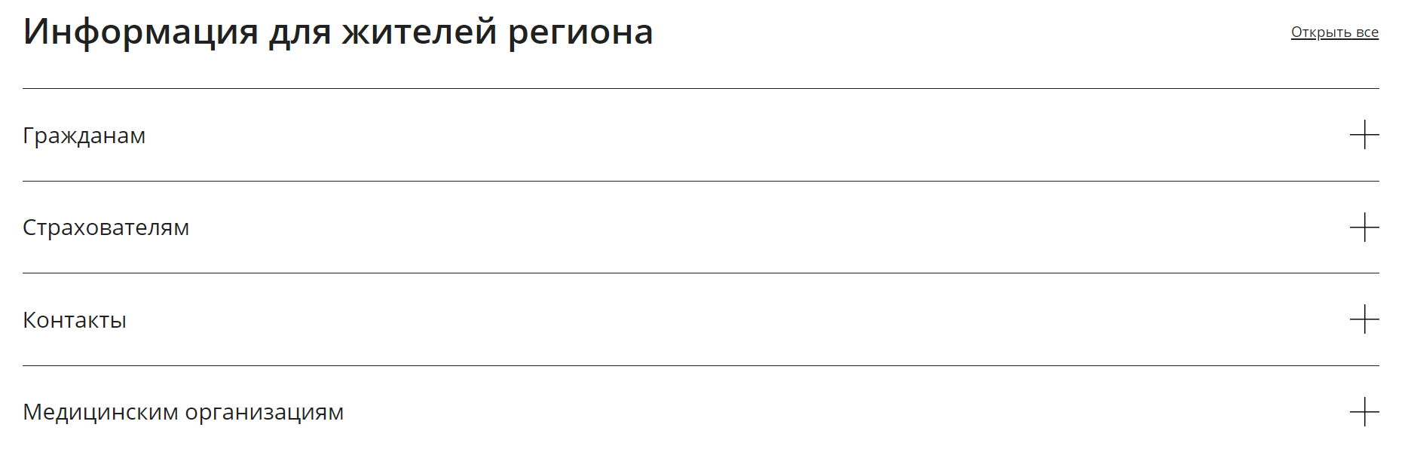
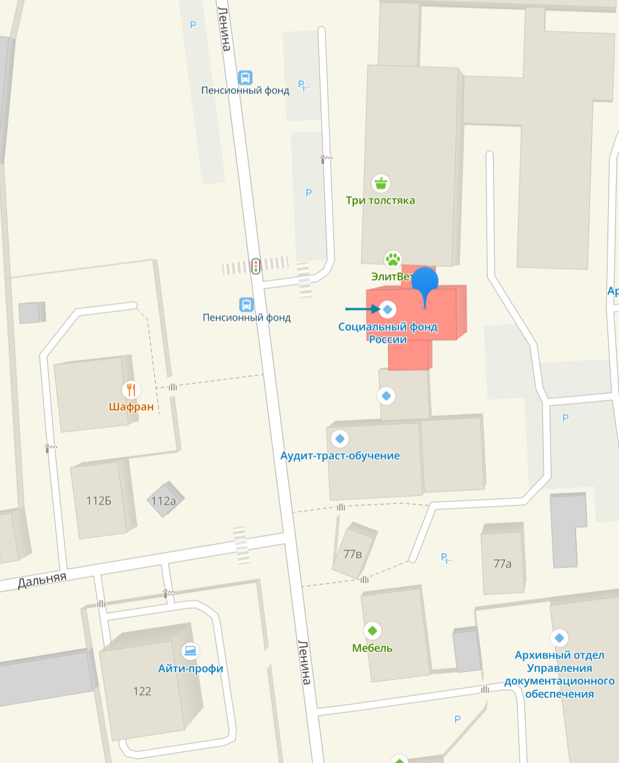
Отделение Фонда пенсионного и социального страхования Российской Федерации по Сахалинской области
https://sfr.gov.ru/branches/sakhalin/
Отдел страхования профессиональных рисков отделения Социального фонда России по Сахалинской области
8(4242)49-44-91
Мялковская Надежда Константиновна
8(4242)49-44-21
Сухих Светлана Петровна

